Slide 1



智能合約投票應用
07360726 劉沛綸

Slide 2
目 錄
定義結構變數
創建投票
賦予投票權
委託投票權
進行投票
查詢獲勝提案編號、名稱及得票數
查詢投票發起者地址及截止時間
查詢各項提案得票數
查詢投票者狀態

Slide 3
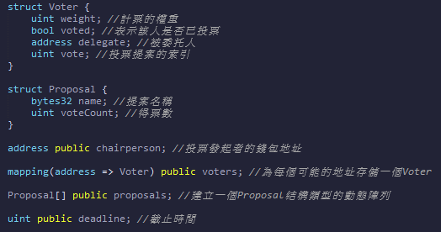
定義結構變數

Slide 4
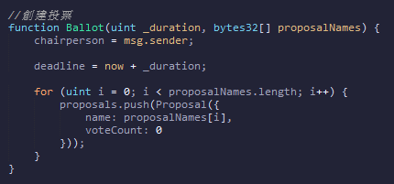


創建投票
設定截止時間
創建提案將其添加到陣列中
填入截止時間 (s) 及提案名稱 (bytes32[])

Slide 5
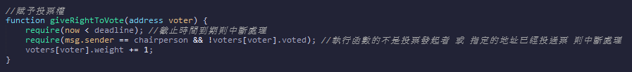


賦予投票權
將其權重數 (持有票數) + 1
直接輸入錢包地址即可

Slide 6
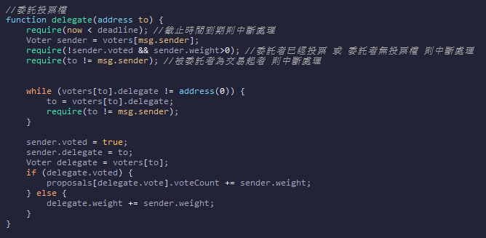

委託投票權
防止委託形成迴圈
將委託者狀態設為已投票並記錄被委託者地址
如果 被委託者已經投票 則 將其投票提案得票數增加委託者的權重數 (持有票數)
否則 將被委託者的權重數 (持有票數) 增加委託者的權重數 (持有票數)
直接輸入錢包地址即可

Slide 7
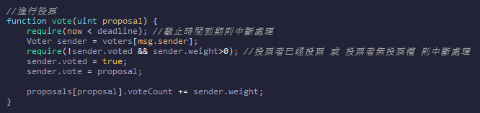

進行投票
將投票者狀態設為已投票並且記錄投票的提案
依照投票者權重數 (持有票數) 增加提案得票數
輸入提案的編號

Slide 8
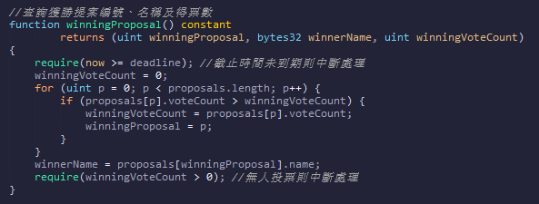
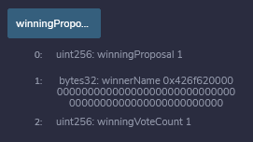
查詢獲勝提案編號、名稱及得票數
尋找最高票數的提案
提案編號
提案名稱 (bytes32[])
提案得票數

Slide 9
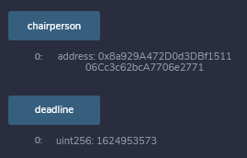
查詢投票發起者地址及截止時間

Slide 10
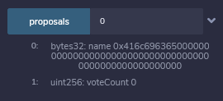
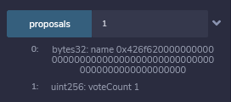
查詢各項提案得票數
提案名稱 (bytes32[])
得票數

Slide 11
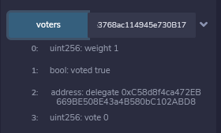
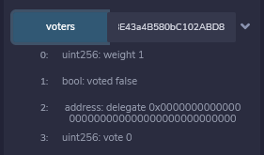
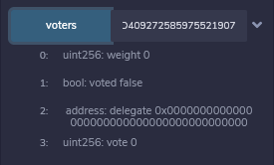
查詢投票者狀態
投票者權重
是否已經投票
被委託投票者地址
投票的提案

